Slide 1
Формирование первичных финансовых представлений у дошкольников с расстройствами аутистического спектра
Муниципальное бюджетное дошкольное образовательное учреждение
«Детский сад №1 «Петушок» г. Богородск Нижегородской области
22 мая 2026 год

Slide 2
Социализация
Коммуникация
Когнитивные навыки
Речевые навыки
Ориентировка в окружающем

Slide 3
Особенности восприятия финансов у детей с РАС
Конкретное мышление
Сложности с социальным взаимодействием
Сенсорные особенности
Потребность в структуре и визуальной поддержке
Избирательность интересов
Не научить считать деньги, а сформировать первичные представления и базовые алгоритмы действий

Slide 4
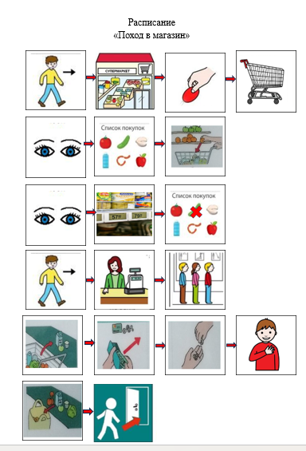
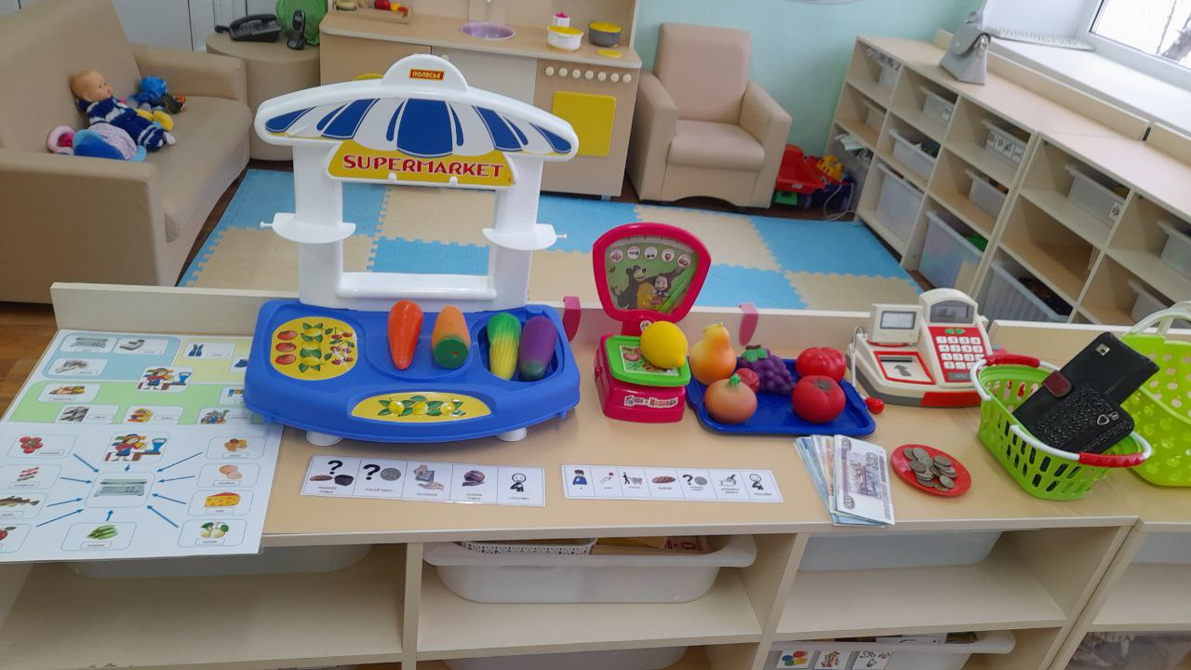
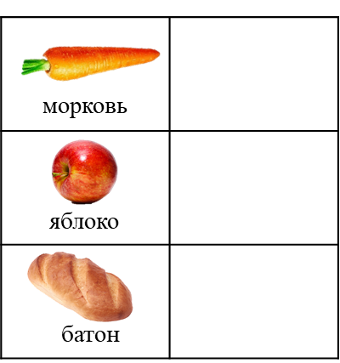
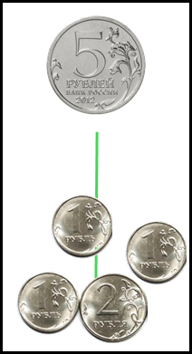
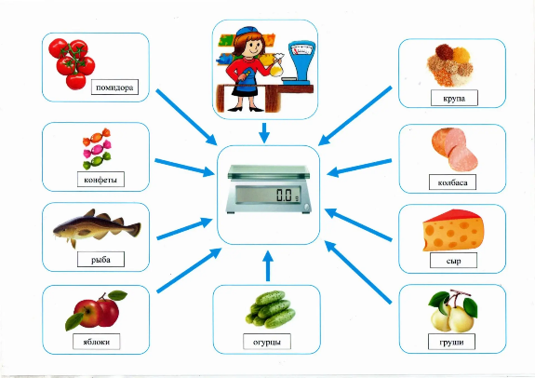
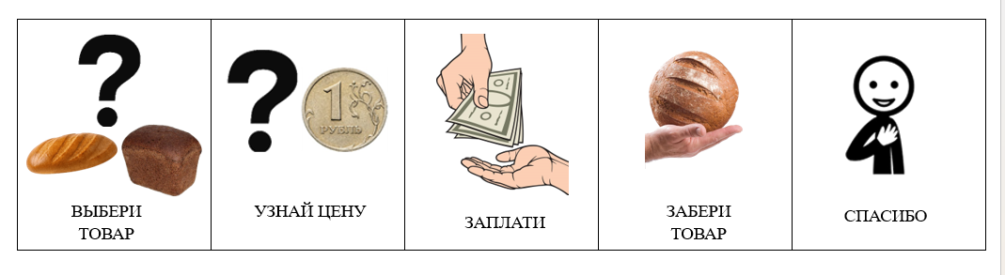
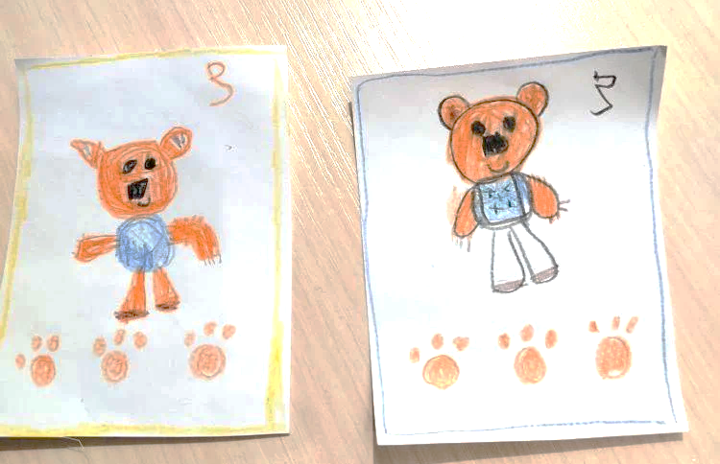
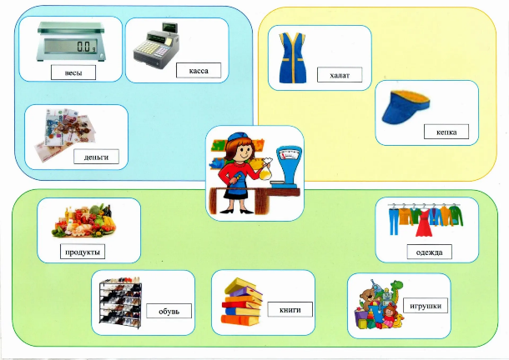
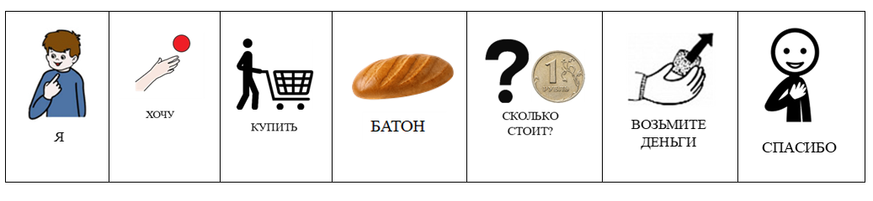
Условия для формирования финансовой грамотности у дошкольников с РАС
Магазин
Алгоритмы
Дидактические игры
5
3
2
Деньги
Кластеры

Slide 5
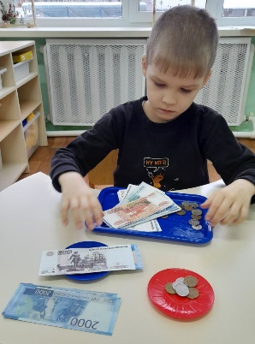
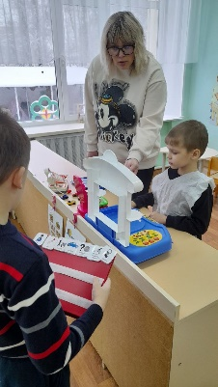
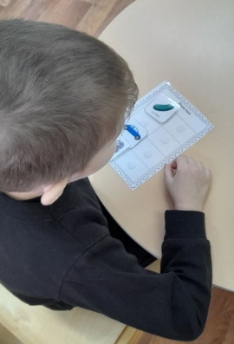
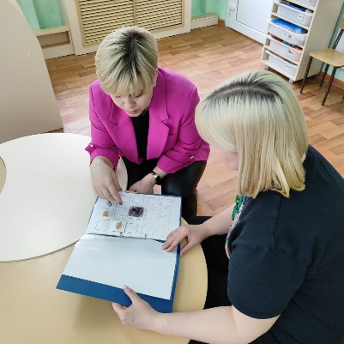
Этапы работы
1
3
Подготовительный
Сенсорное знакомство
Сортировка
Практический
Организация «магазина»
Использование «особых денег»
Визуальные подсказки:
социальные истории, алгоритмы, расписания
2
4
Формирование базовых понятий
Обмен «денег на товар»
Создание карты покупок
Генерализация навыка
Экскурсии
Работа с родителями

Slide 6
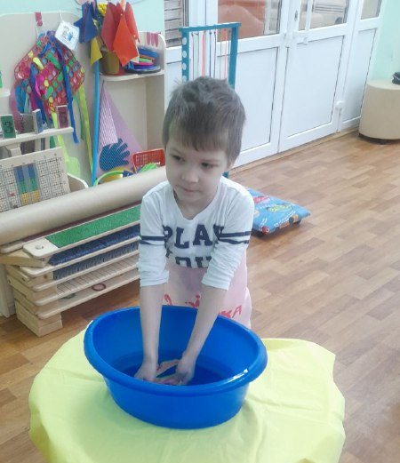
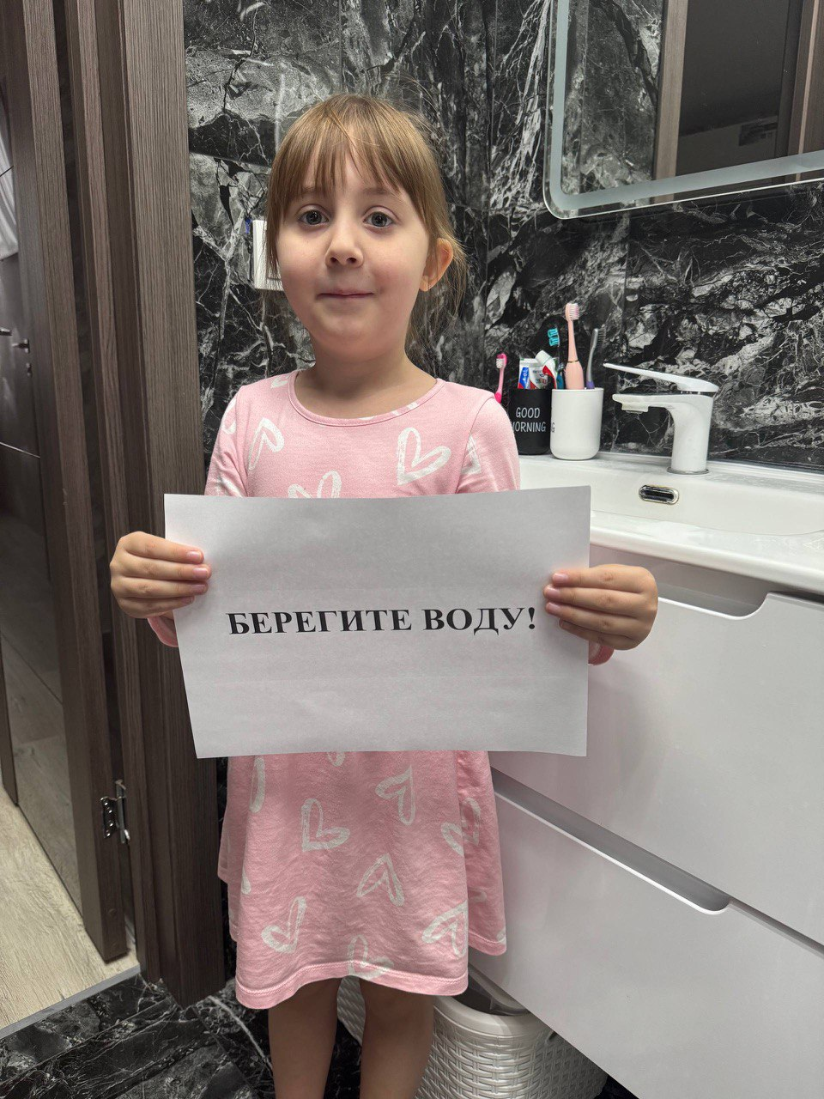
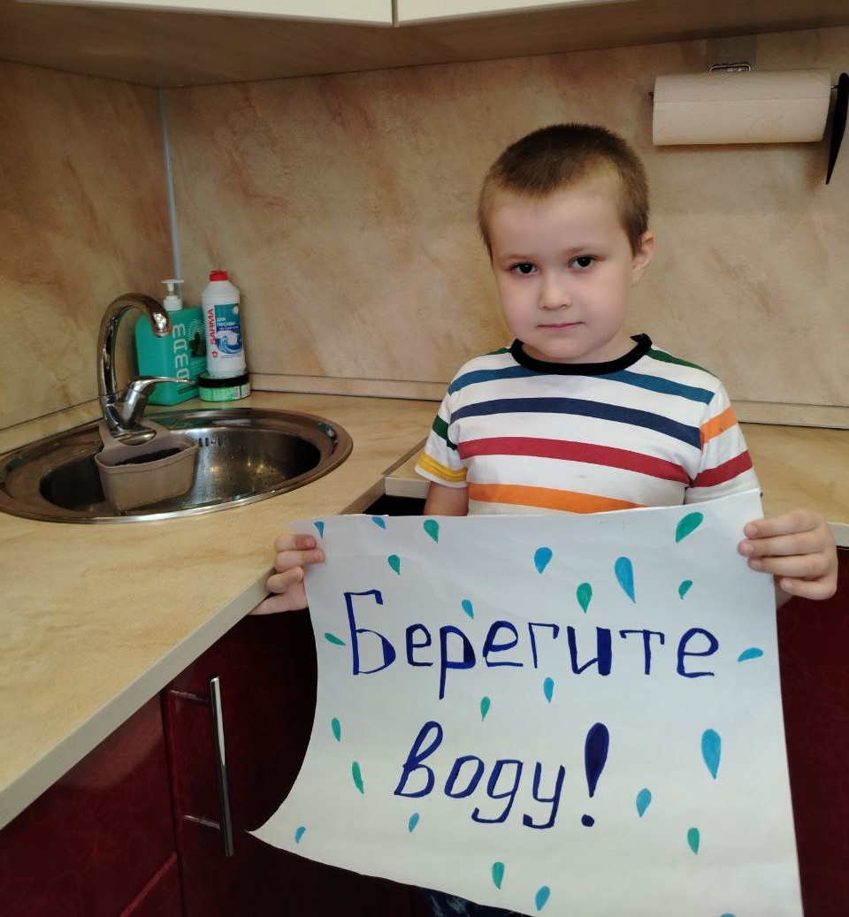
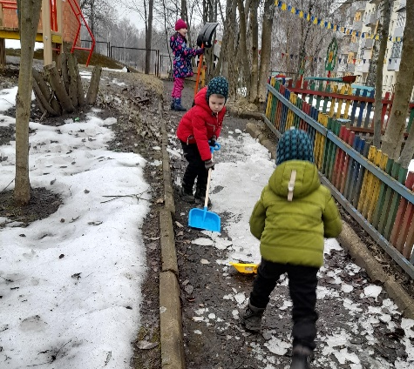
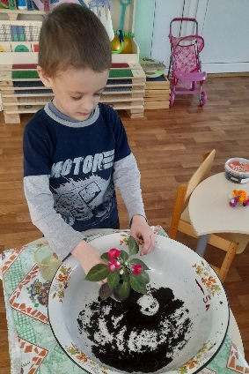

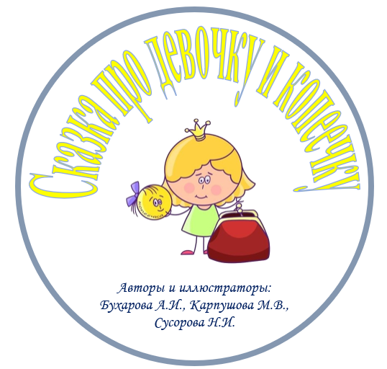
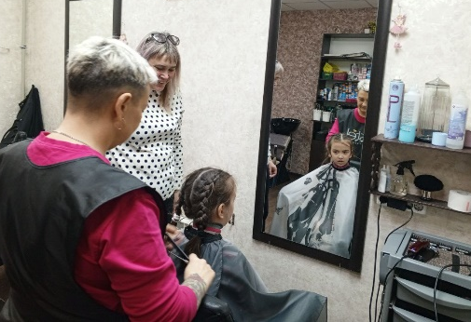
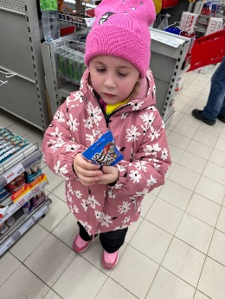
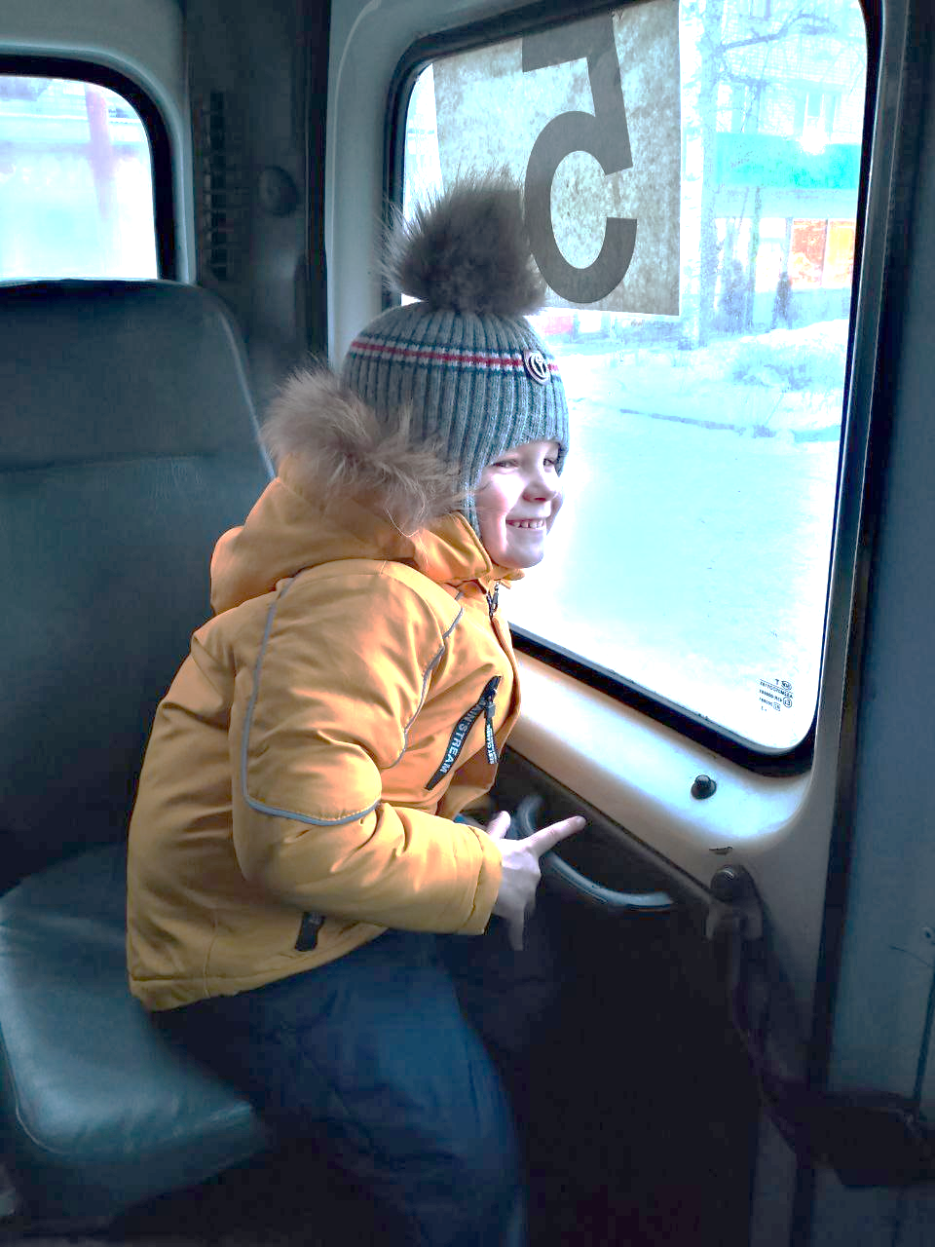
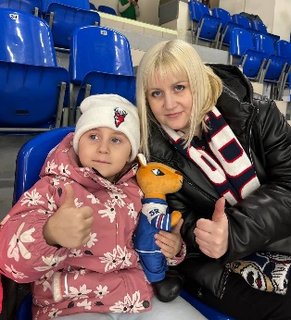
Проект «Экономим бюджет»
Проект «Деньги - помощники»

Slide 7
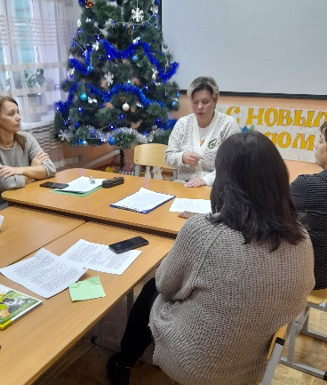
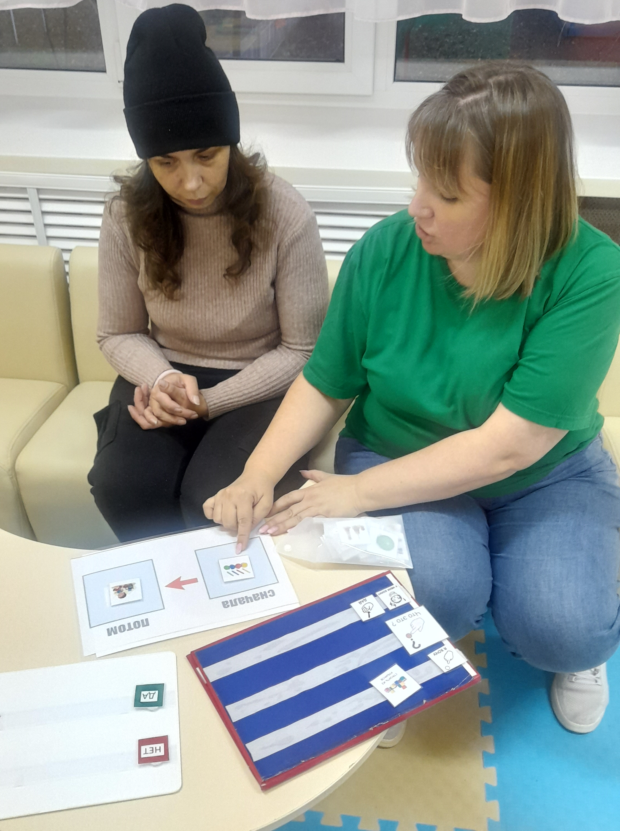
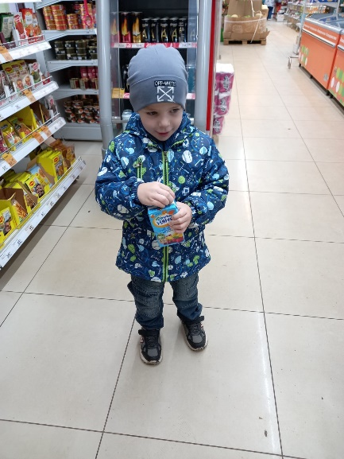
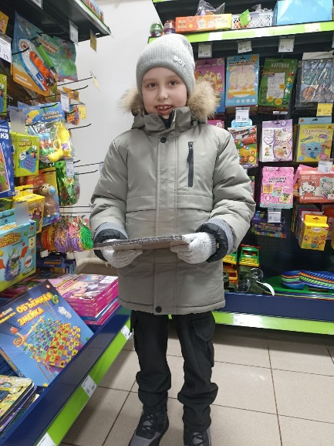
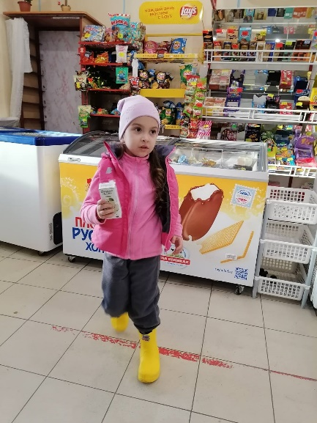
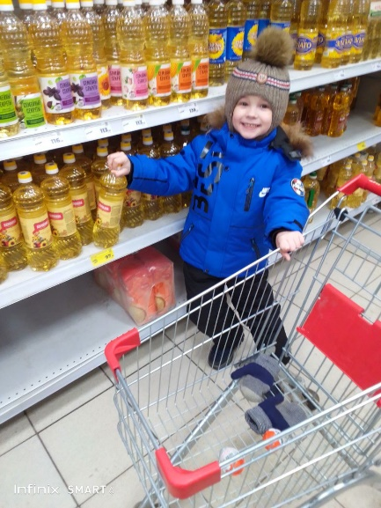
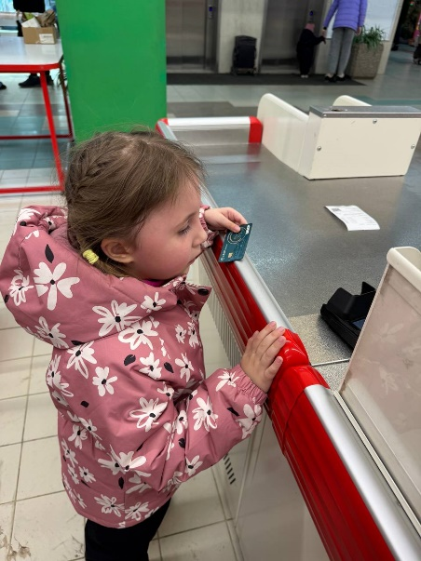
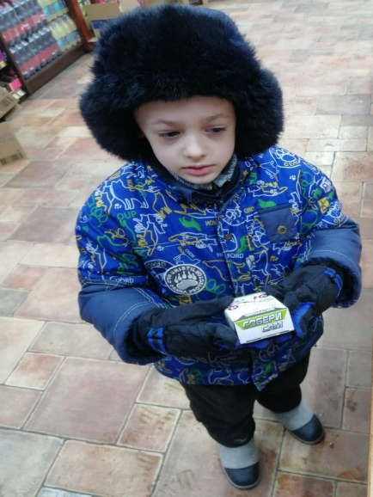
Работа с родителями
Чек-лист
Прокатиться с ребенком на автобусе, расплатиться деньгами
Посетить магазин, выбрать товар, расплатиться картой
Мастер-классы
Проект «Я покупатель»

Slide 8
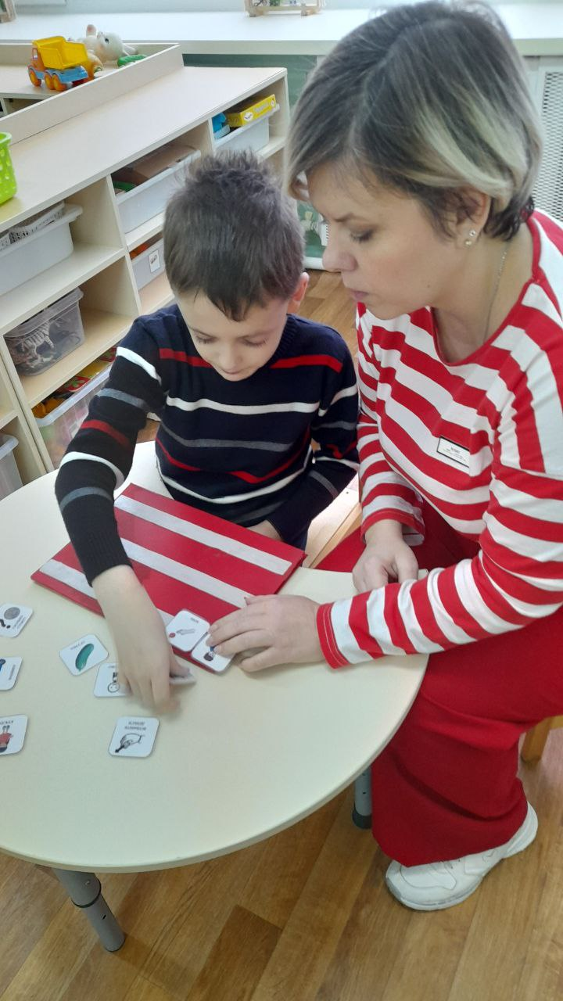
Успех возможен!
Индивидуализация и мотивация работы
Визуальная поддержка
Структурирование и предсказуемость
Повторяемость и рутина
Интеграция с другими образовательными областями
Участие родителей

Slide 9
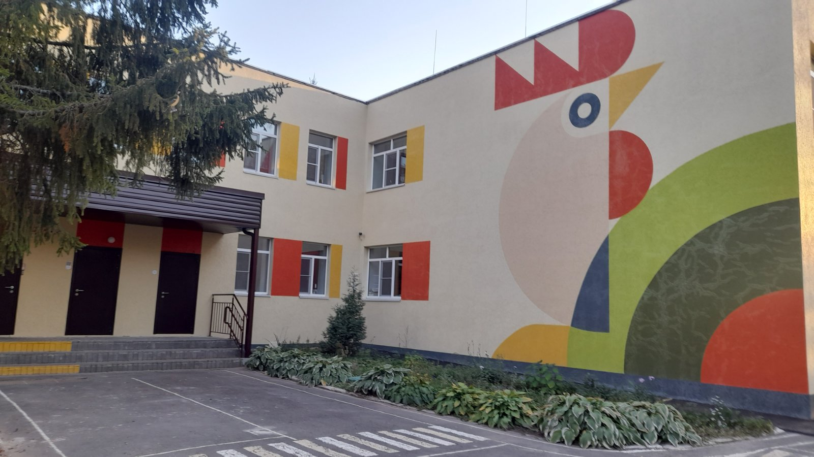
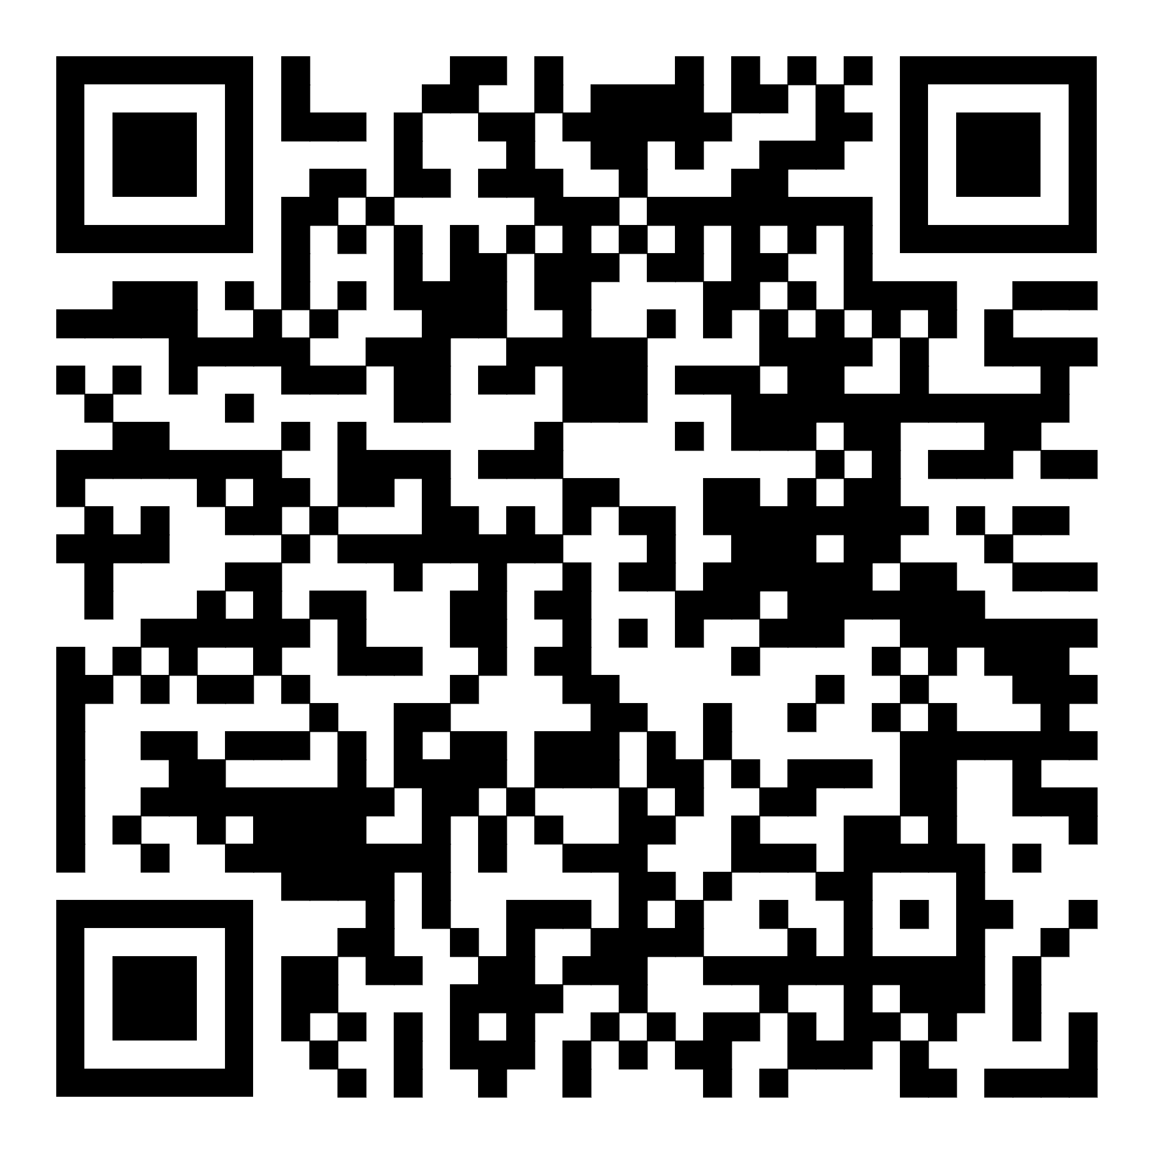
Мы готовы к сотрудничеству
Контактная информация:
МБДОУ «Детский сад №1»
Адрес: Нижегородская область,
г. Богородск, 2 микрорайон, д. 3-а
Контактный телефон:
8 (831-70) 2-63-88
Адрес электронной почты:
ds1_bgr@mail.52gov.ru
Адрес официального сайта:
https://petyshok.caduk.ru
Группа в ВК
МБДОУ «Детский сад №1»

